Slide 1
DRONE, CHUTE A GOL E SNAP POP
Da venda à entrega do vídeo
Treinamento da equipe
Versão 1.1 · 12/11/2026

Slide 2
O CAMINHO DE CADA VENDA
Quatro etapas, quatro telas
1
2
3
4
Venda
Voo ou gravação
Entrega
Cliente
Vendedor
Tablet, no foyer
Piloto / operador
Campo
Equipe de entrega
Computador do campo
O próprio cliente
Celular
Escolhe o serviço, registra o cliente (nome e foto) e o pagamento.
Marca a decolagem (Drone) ou o começo (Chute a Gol, Snap Pop).
Solta o vídeo, escolhe a venda, lê o cartão com QR e entrega.
Lê o QR do cartão, aceita o uso de imagem, assiste e baixa o vídeo.

Slide 3
REGRAS
Valem para todo mundo
1
Preço é o do catálogo. O vendedor não digita valor; 4K e chuva entram marcando a caixa do produto.
2
Sem internet, a venda não se perde. Ela fica guardada no tablet e segue sozinha quando a rede voltar (aparece "Aguardando envio" em Minhas vendas).
3
Uma venda por serviço. Drone e Chute a Gol na mesma compra viram duas vendas com o mesmo número; cada uma vai para a sua fila.
4
Nome e foto do cliente servem para a equipe do campo reconhecer a pessoa na entrega. Os dois são apagados sozinhos um dia depois da entrega (ou dois dias depois da venda).
5
Fotos do Tour: só marque a caixa de autorização se o cliente concordar. Com ela, o cliente recebe junto com o vídeo as fotos dele do Tour e compra se quiser.
6
O cartão com QR é a chave do vídeo. Um cartão por vídeo; cartão já usado, de lote cancelado ou que não veio da gráfica é recusado na hora. Entregue o cartão na mão do cliente. O código de 12 letras impresso no cartão serve para o cliente digitar se o QR não ler.
7
O vídeo fica 30 dias disponível para o cliente assistir e baixar.
8
Venda errada: chame o supervisor antes da entrega. O vendedor não cancela; depois de entregue, a venda não é mais cancelada.

Slide 4
A FILA DE ENTREGA
Uma fila por serviço, como a fila das fotos
PRÓXIMO A VOAR
VOANDO
ENTREGA DO VÍDEO
ENTREGUE
Chute a Gol / Snap Pop: Próximo a gravar
Chute a Gol / Snap Pop: Gravando
Chute a Gol / Snap Pop: Entrega do vídeo
Chute a Gol / Snap Pop: Entregue
Venda feita; o cliente ainda não foi atendido no campo.
Decolou (ou começou); esperando o vídeo.
Vídeo ligado ao cartão; falta algum item físico (ex.: medalha) ou o envio.
Tudo entregue. Mostra quando o cliente abriu, assistiu e baixou.

Slide 5
VENDA NO TABLET

Slide 6
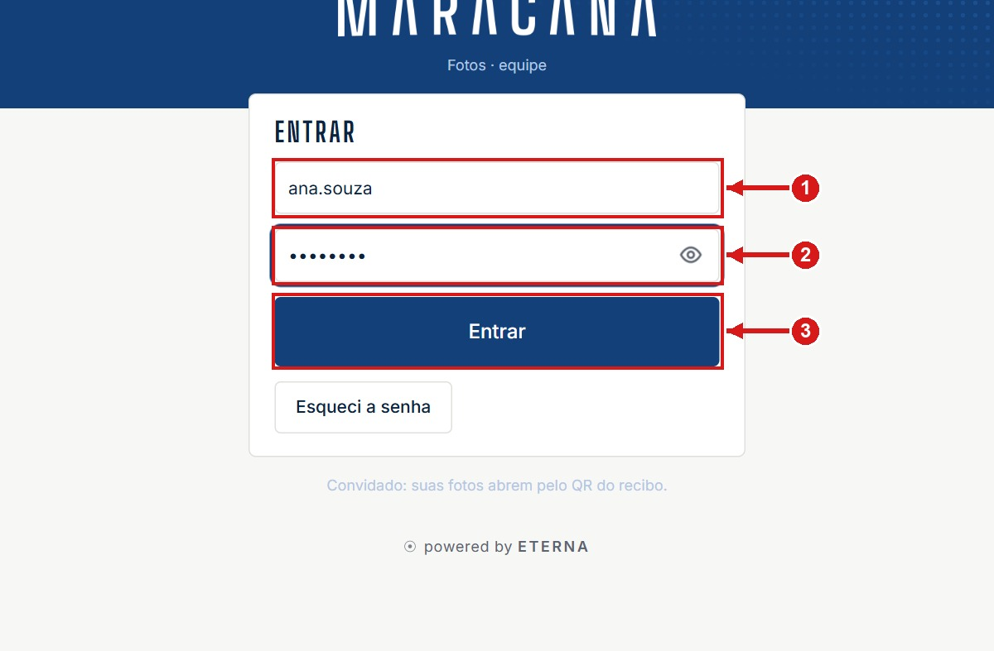
ENTRAR NO ETERNA
Venda no tablet
1
Digite o seu usuário.
2
Digite a sua senha.
3
Toque em Entrar.

Slide 7
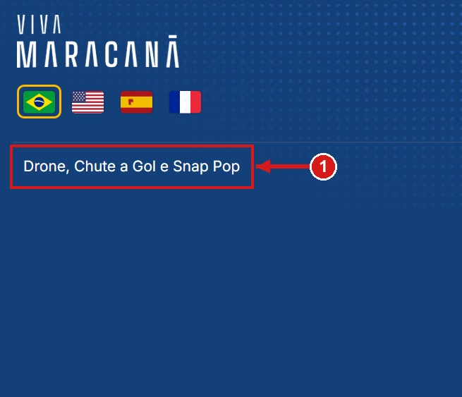
ABRIR A VENDA
Venda no tablet
1
Toque em Drone, Chute a Gol e Snap Pop.

Slide 8
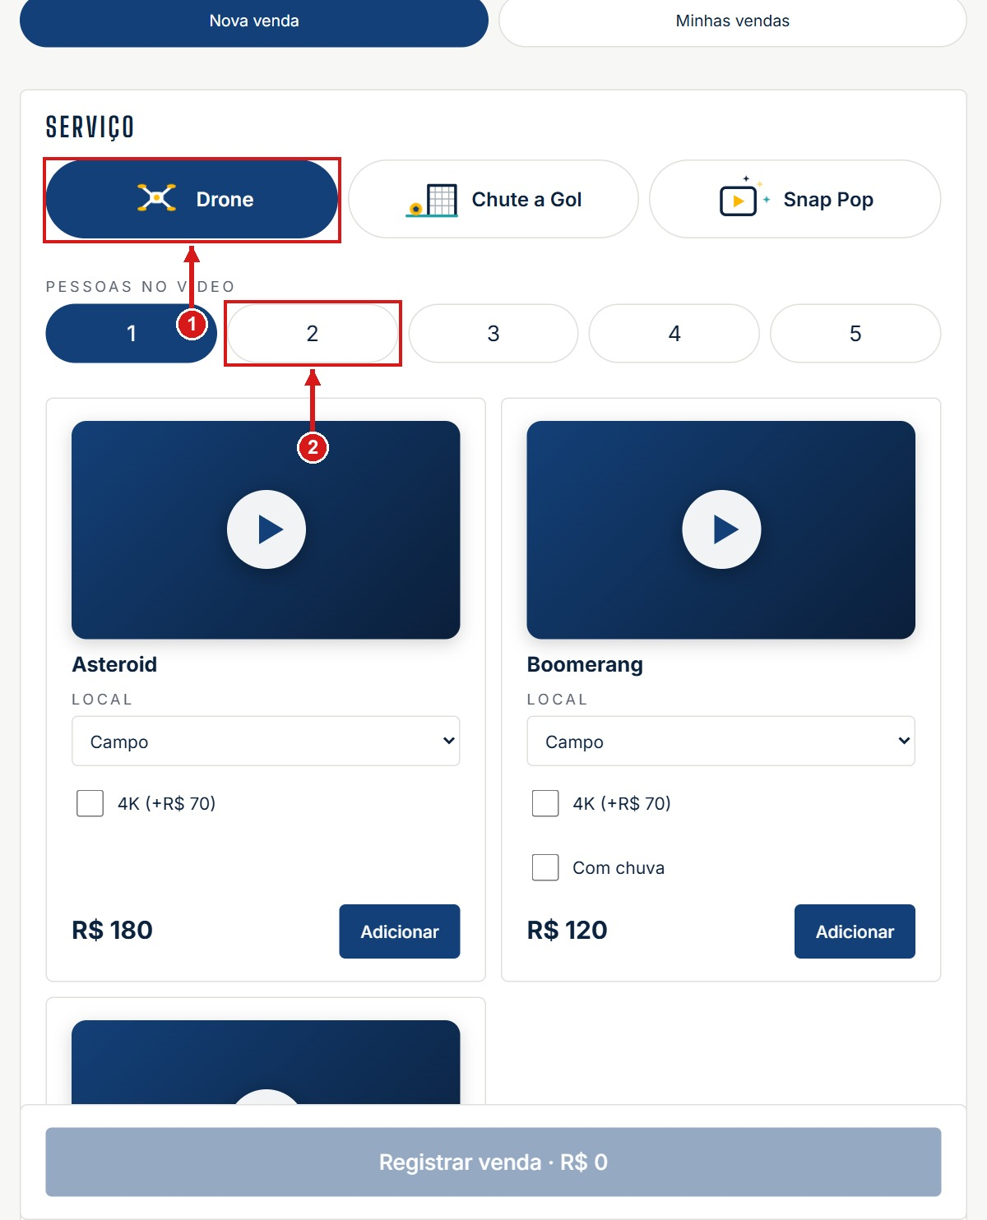
ESCOLHER O SERVIÇO E AS PESSOAS
Venda no tablet
1
Toque no serviço: Drone, Chute a Gol ou Snap Pop.
2
Toque em quantas pessoas vão aparecer no vídeo.

Slide 9
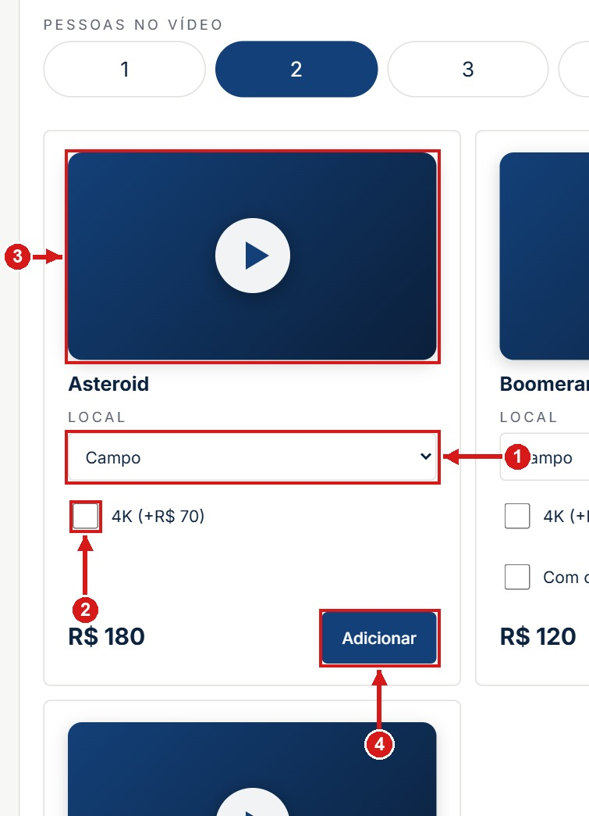
ESCOLHER O PRODUTO
Venda no tablet
1
Escolha o local (Campo, Arquibancada…).
2
Marque 4K se o cliente quiser o vídeo em 4K.
3
Toque no vídeo para mostrar a demonstração ao cliente (com o número de pessoas escolhido).
4
Toque em Adicionar.

Slide 10
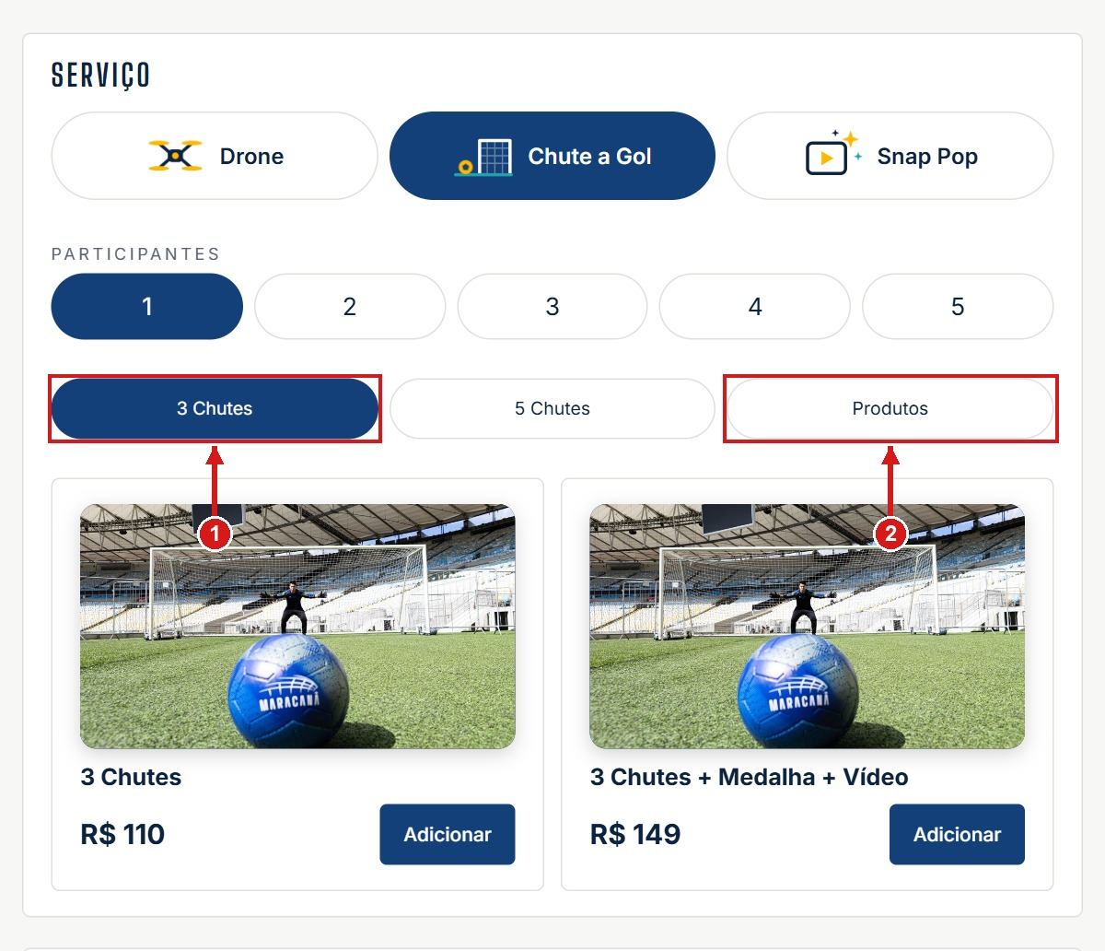
CHUTE A GOL: CHUTES E PRODUTOS
Venda no tablet
1
Escolha a aba do pacote (3 Chutes, 5 Chutes) e toque em Adicionar no produto.
2
Na aba Produtos ficam a medalha e as bolas avulsas.

Slide 11
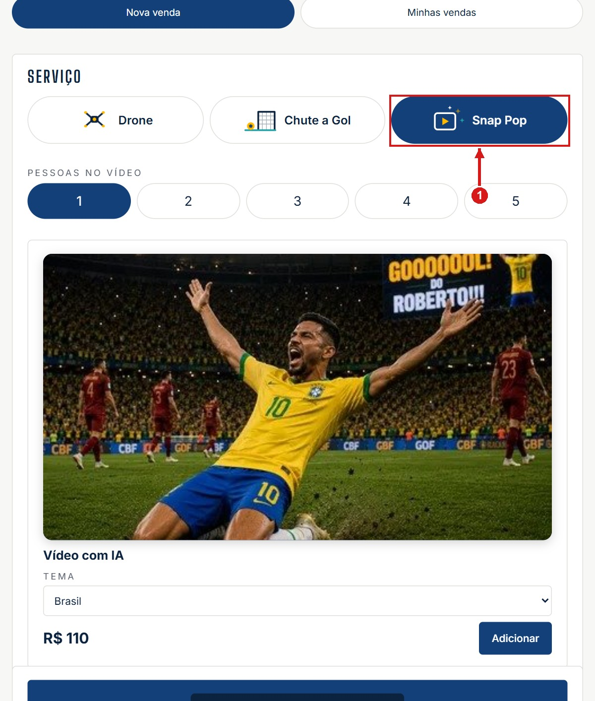
SNAP POP
Venda no tablet
1
Toque em Snap Pop, escolha o tema e toque em Adicionar.

Slide 12
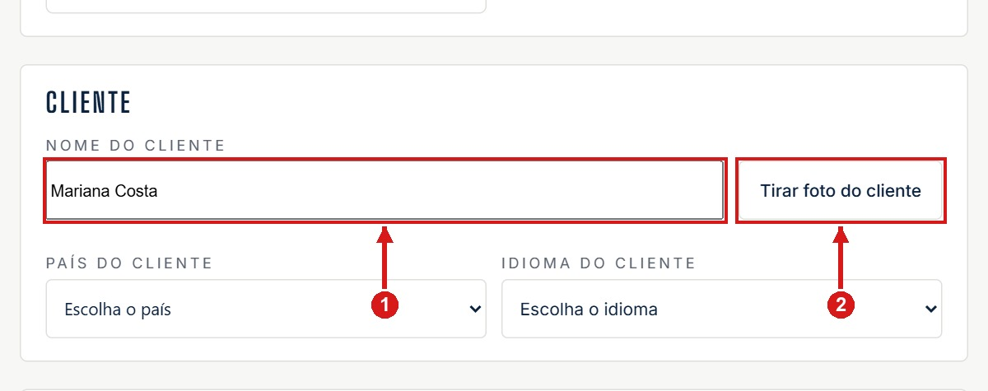
NOME E FOTO DO CLIENTE
Venda no tablet
1
Digite o nome do cliente.
2
Toque em Tirar foto do cliente e fotografe o rosto, de frente. Sem a foto a venda não é registrada.

Slide 13
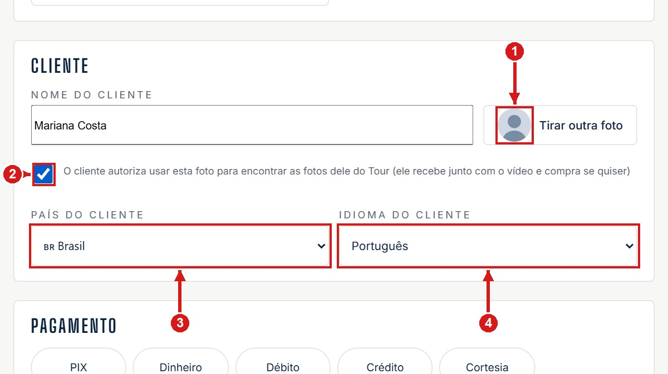
AUTORIZAÇÃO, PAÍS E IDIOMA
Venda no tablet
1
Confira a foto. Se ficou ruim, toque em Tirar outra foto.
2
Pergunte se o cliente quer receber as fotos dele do Tour. Só se ele concordar, marque a autorização (regra 5).
3
Escolha o país do cliente.
4
Escolha o idioma do cliente (é o idioma da página do vídeo).

Slide 14
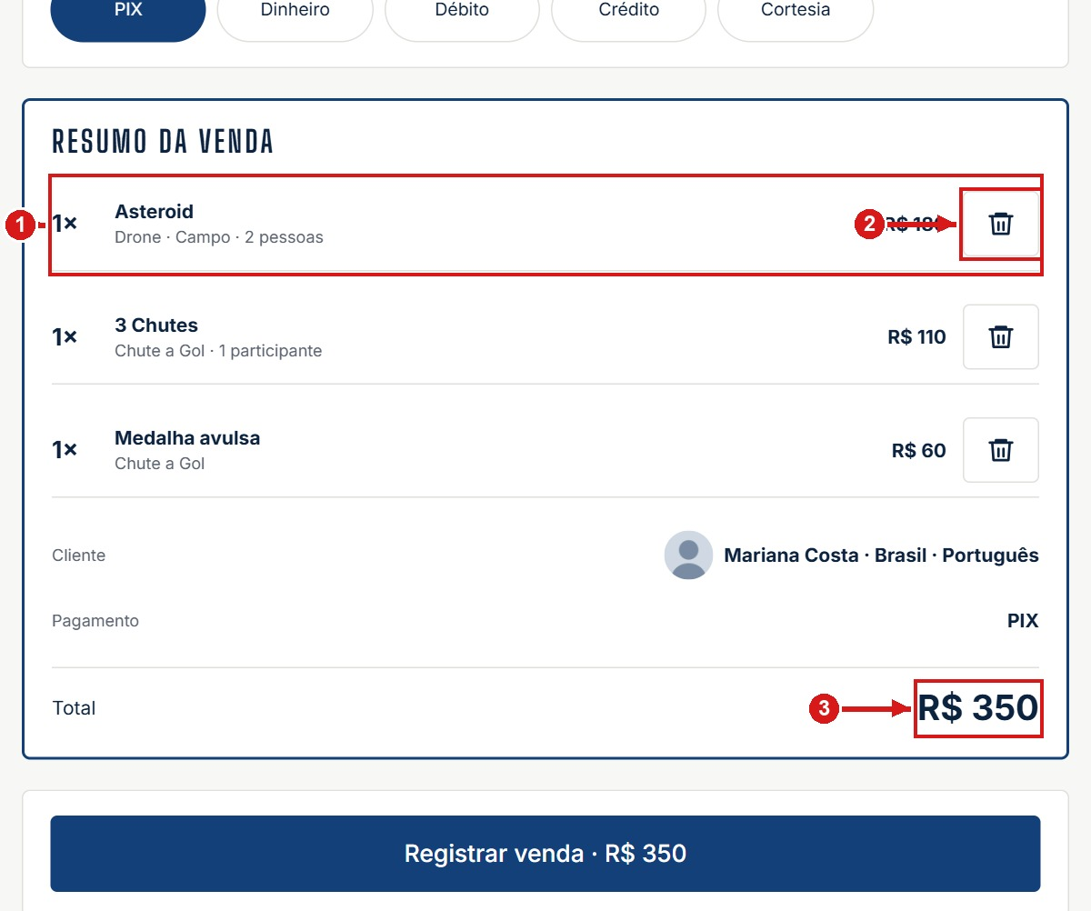
CONFERIR O RESUMO
Venda no tablet
1
Confira cada linha com o cliente.
2
Errou? Toque na lixeira da linha e adicione de novo.
3
Confira o total.

Slide 15
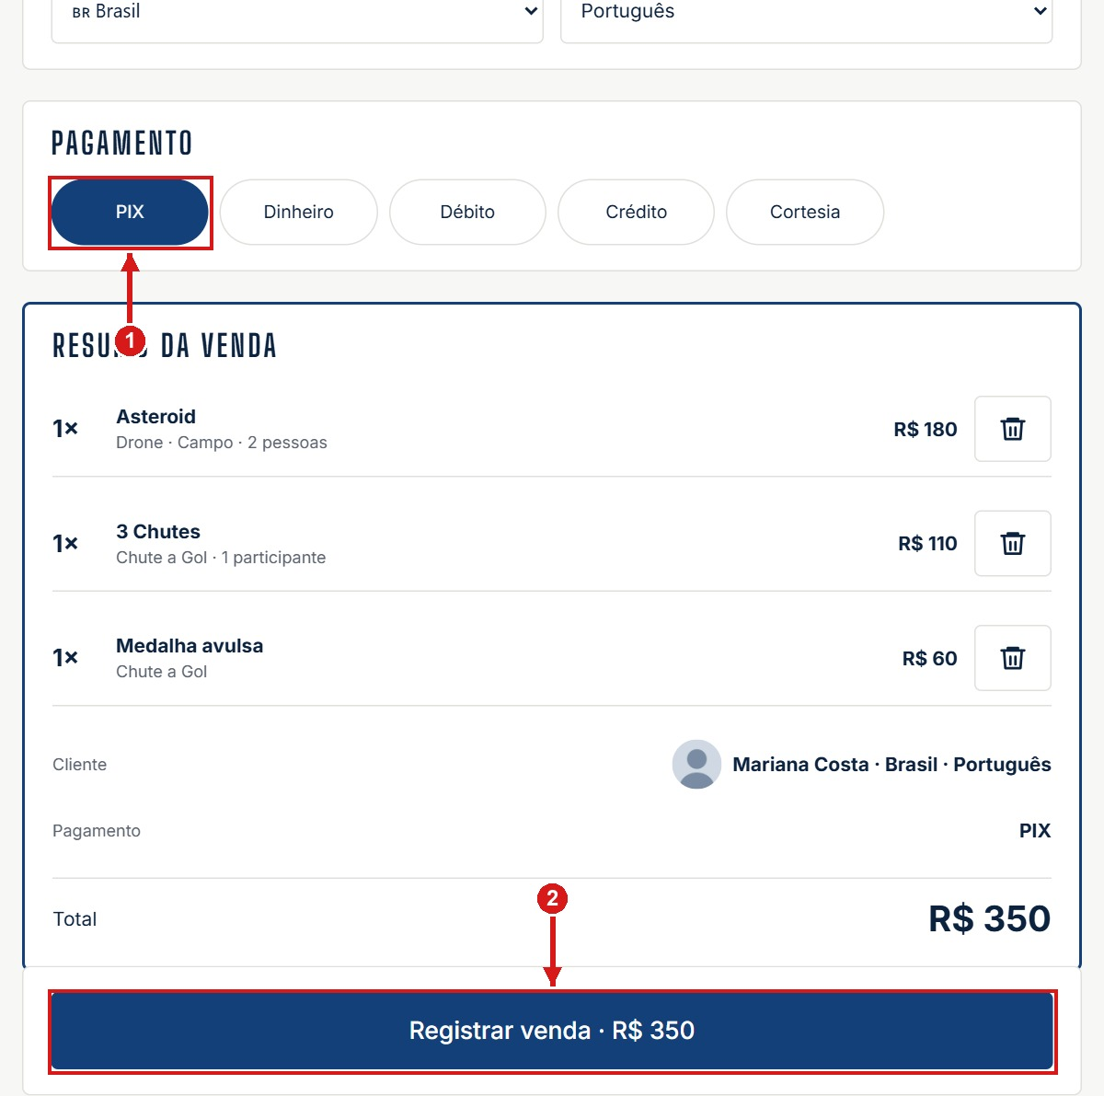
PAGAMENTO E REGISTRO
Venda no tablet
1
Toque na forma de pagamento (PIX, Dinheiro, Débito, Crédito ou Cortesia).
2
Toque em Registrar venda.

Slide 16
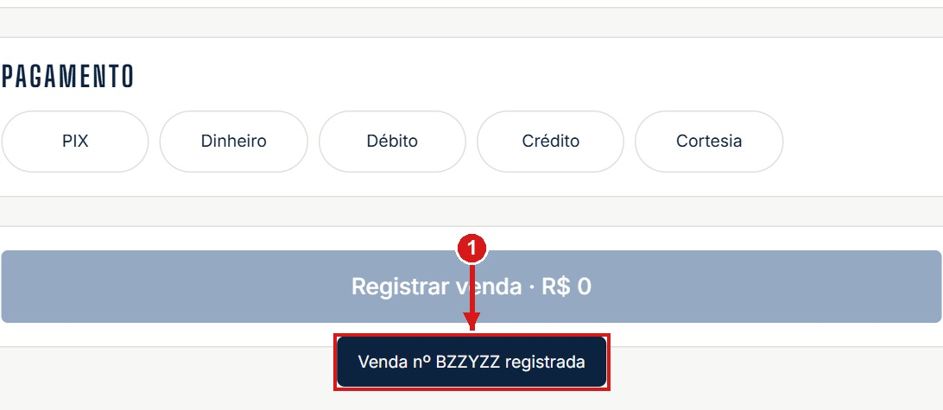
VENDA REGISTRADA
Venda no tablet
1
Aparece Venda nº … registrada. Diga o número ao cliente e encaminhe-o para o campo.

Slide 17
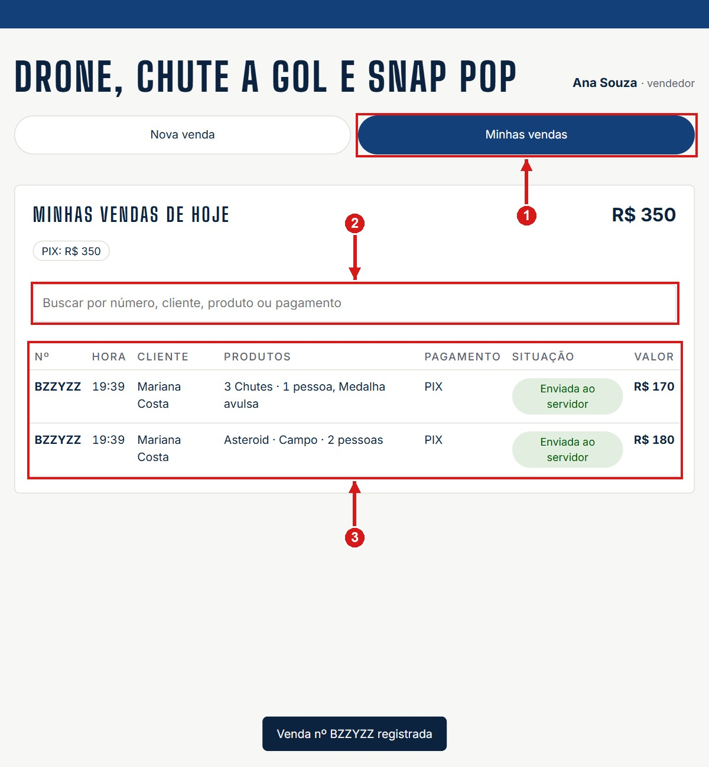
MINHAS VENDAS
Venda no tablet
1
Toque em Minhas vendas: as suas vendas do dia, o total e se cada uma já foi enviada ao servidor.
2
Para achar uma venda, digite no campo de busca o número, o nome do cliente, o produto ou o pagamento.
3
Cada linha é uma venda: número, hora, cliente, produtos, pagamento, situação e valor.

Slide 18
ENTREGA DO DRONE

Slide 19
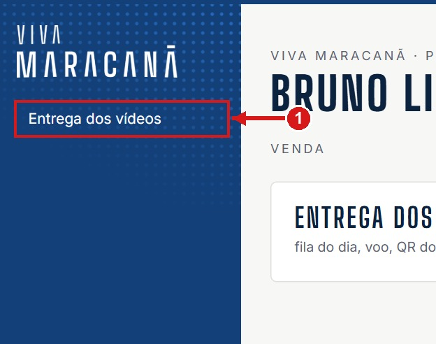
ABRIR A ENTREGA
Entrega do Drone
1
Clique em Entrega dos vídeos.

Slide 20
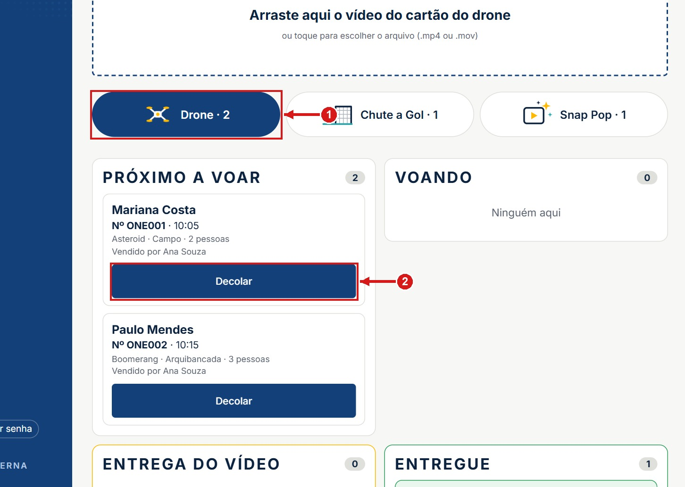
A FILA DO DRONE
Entrega do Drone
1
Escolha o serviço (Drone, Chute a Gol, Snap Pop). O número ao lado é quantos clientes esperam.
2
Quando o cliente for voar, clique em Decolar no cartão dele.

Slide 21
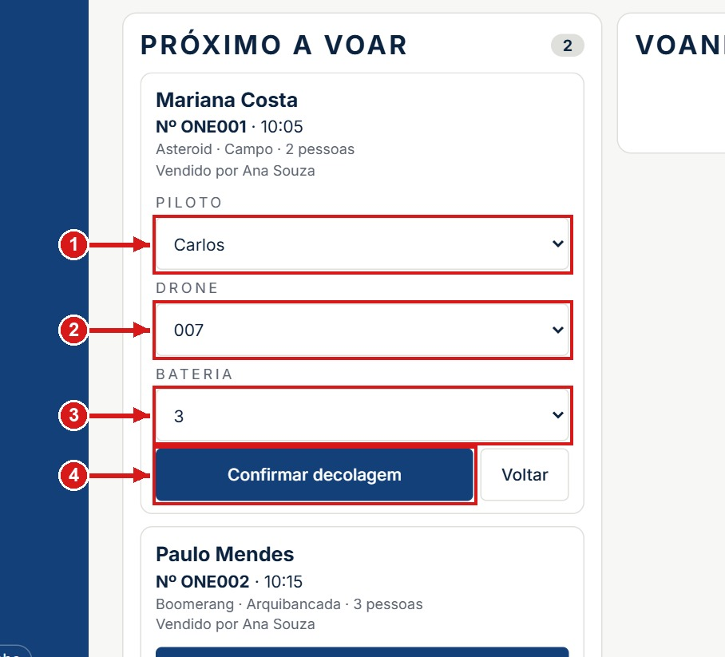
DECOLAR
Entrega do Drone
1
Escolha o piloto.
2
Escolha o drone.
3
Escolha a bateria.
4
Clique em Confirmar decolagem.

Slide 22
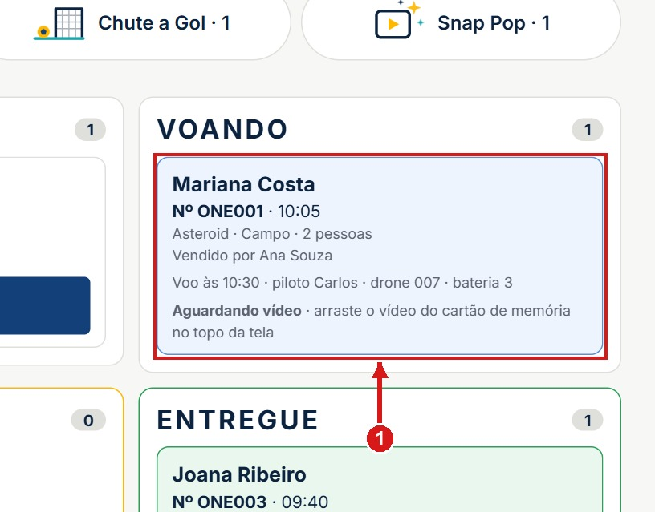
VOANDO
Entrega do Drone
1
O cartão passa para Voando e fica Aguardando vídeo.

Slide 23
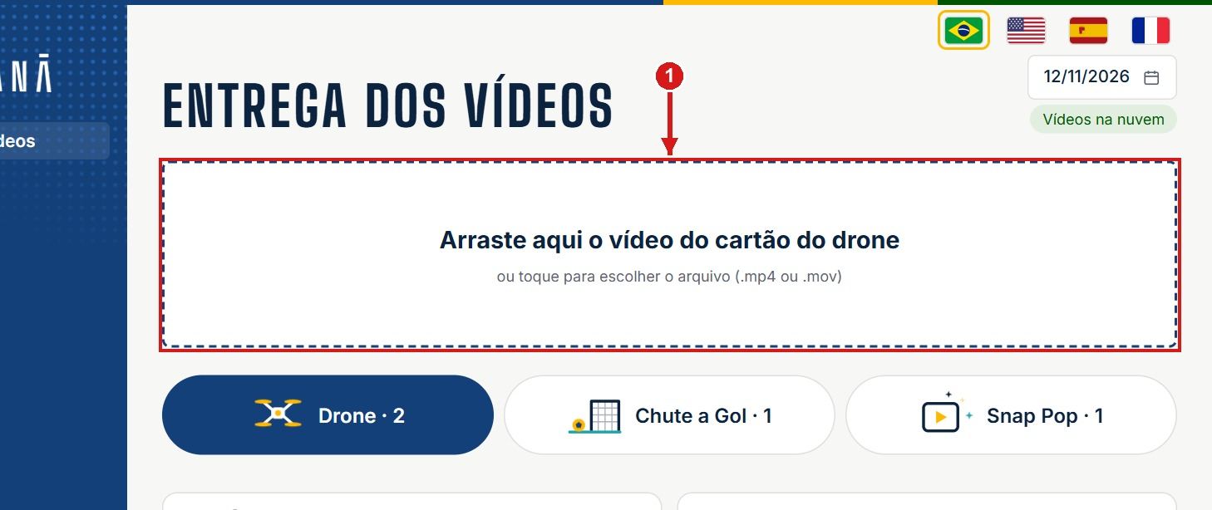
SOLTAR O VÍDEO
Entrega do Drone
1
Tire o cartão de memória do drone, abra a pasta do vídeo e arraste o arquivo para esta área (ou clique nela e escolha o arquivo). Use o arquivo .MP4 (ou .MOV); o .LRF do drone não é vídeo e é recusado.

Slide 24
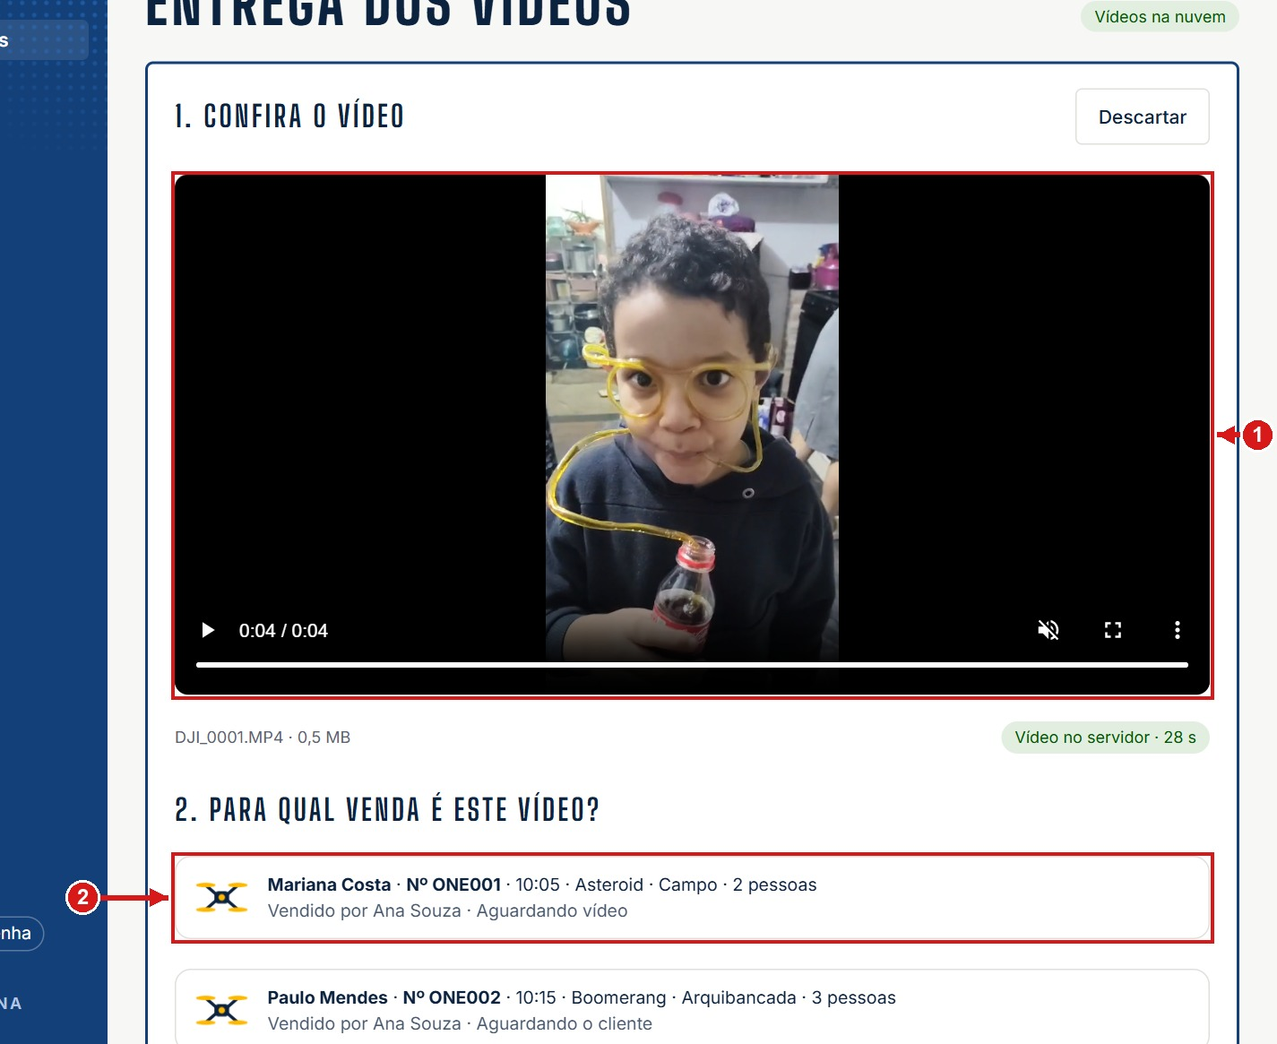
CONFERIR E ESCOLHER A VENDA
Entrega do Drone
1
Assista ao vídeo e confira se é o do cliente.
2
Clique na venda do cliente (nome, número e produto).

Slide 25
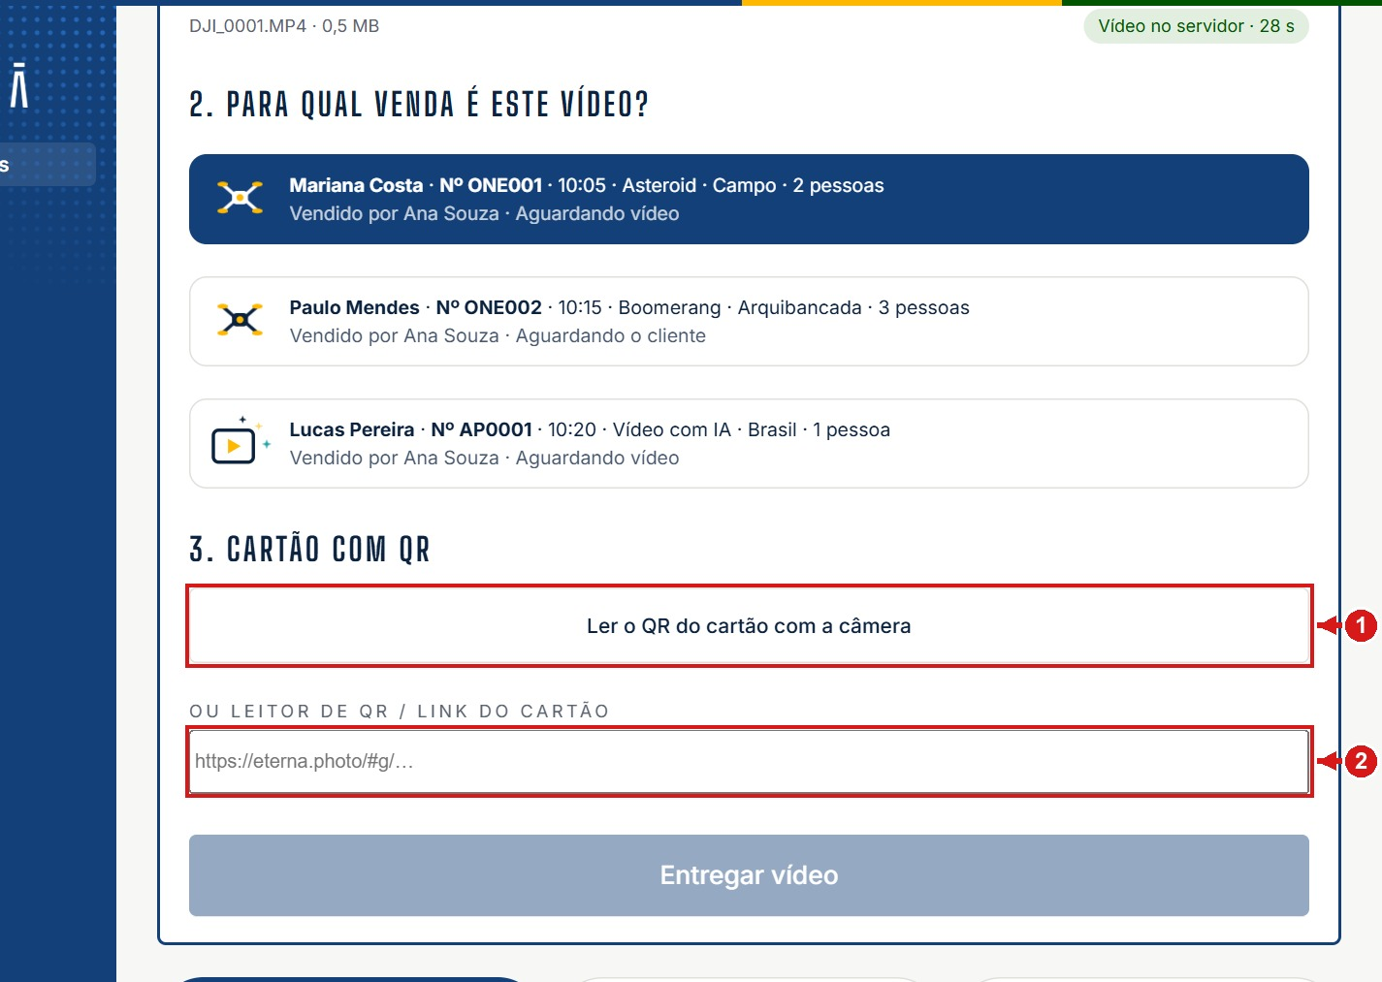
LER O CARTÃO
Entrega do Drone
1
Clique em Ler o QR do cartão com a câmera e mostre o QR do cartão.
2
Ou use o leitor de QR: com o cursor neste campo, passe o cartão no leitor.

Slide 26
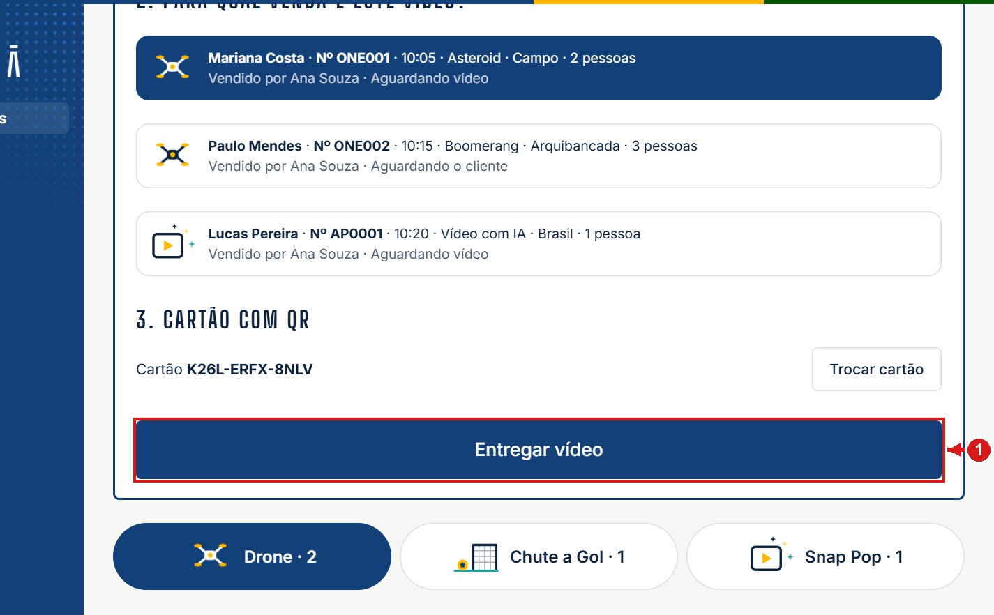
ENTREGAR
Entrega do Drone
1
Confira o código do cartão e clique em Entregar vídeo. Entregue o cartão ao cliente.

Slide 27
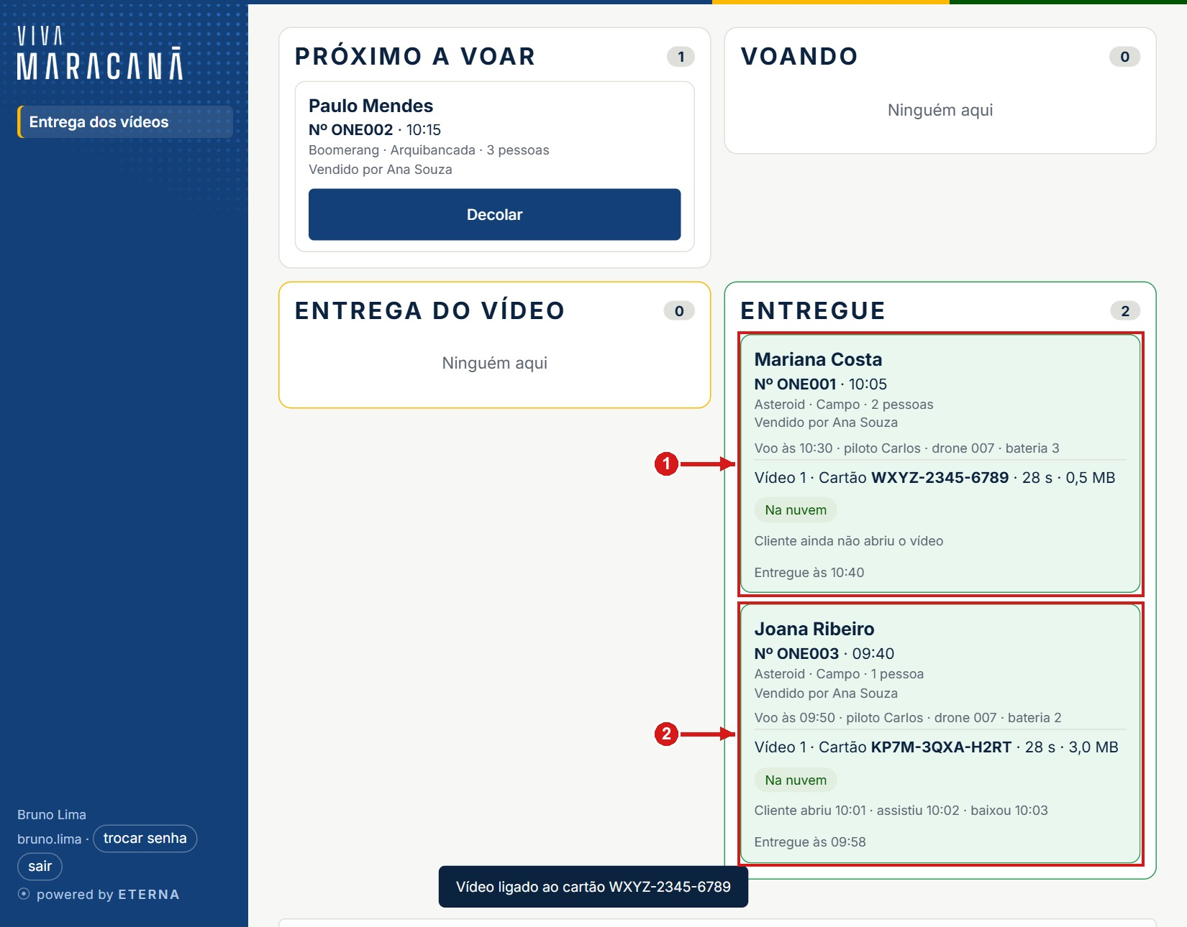
ENTREGUE
Entrega do Drone
1
O cartão vai para Entregue, com o código do cartão e o horário. Na nuvem aparece quando a página do cliente já está no ar; enquanto isso, Publicando a página do cliente.
2
Quando o cliente abre, assiste e baixa, aparece aqui (Cliente abriu… assistiu… baixou…).

Slide 28
CHUTE A GOL E SNAP POP

Slide 29
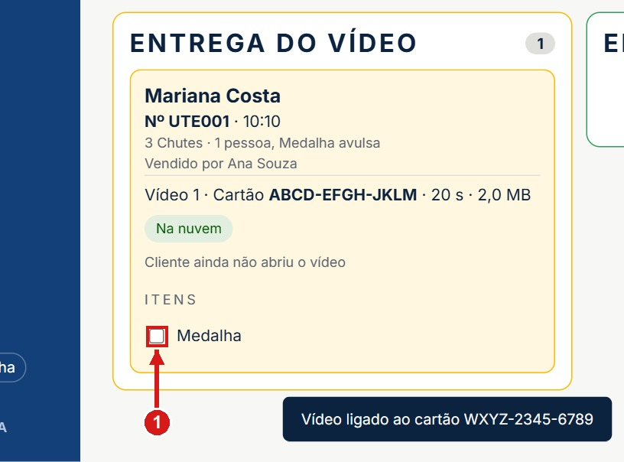
CHUTE A GOL: ITENS FÍSICOS
Chute a Gol e Snap Pop
1
Ao entregar a medalha (ou a bola), marque o item. Com tudo entregue, a venda vai para Entregue.

Slide 30
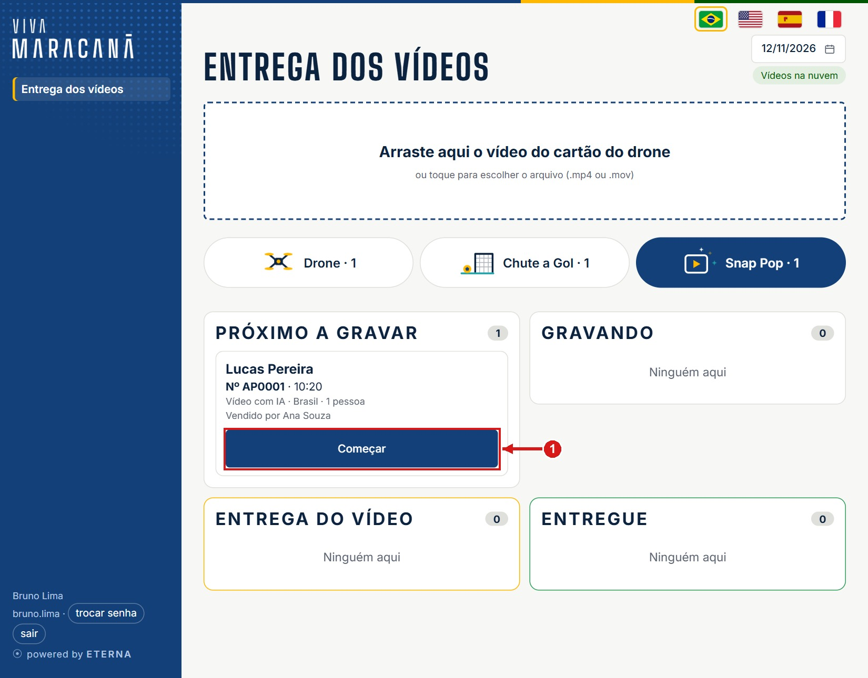
SNAP POP: COMEÇAR
Chute a Gol e Snap Pop
1
Quando o cliente começar, clique em Começar. O resto é igual ao Drone: soltar o vídeo, escolher a venda, ler o cartão e entregar.

Slide 31
O QUE O CLIENTE VÊ

Slide 32
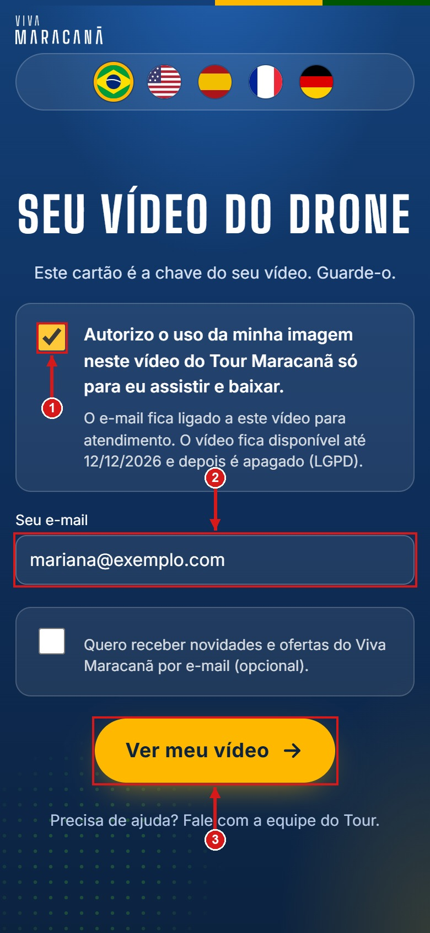
ABRIR O VÍDEO
O que o cliente vê
1
O cliente lê o QR do cartão com a câmera do celular e marca a autorização de uso de imagem.
2
Digita o e-mail.
3
Toca em Ver meu vídeo.

Slide 33
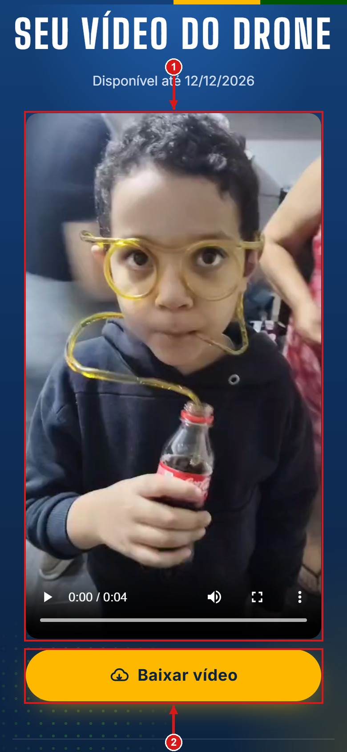
ASSISTIR E BAIXAR
O que o cliente vê
1
O vídeo toca na própria página.
2
Baixar vídeo salva no celular.

Slide 34
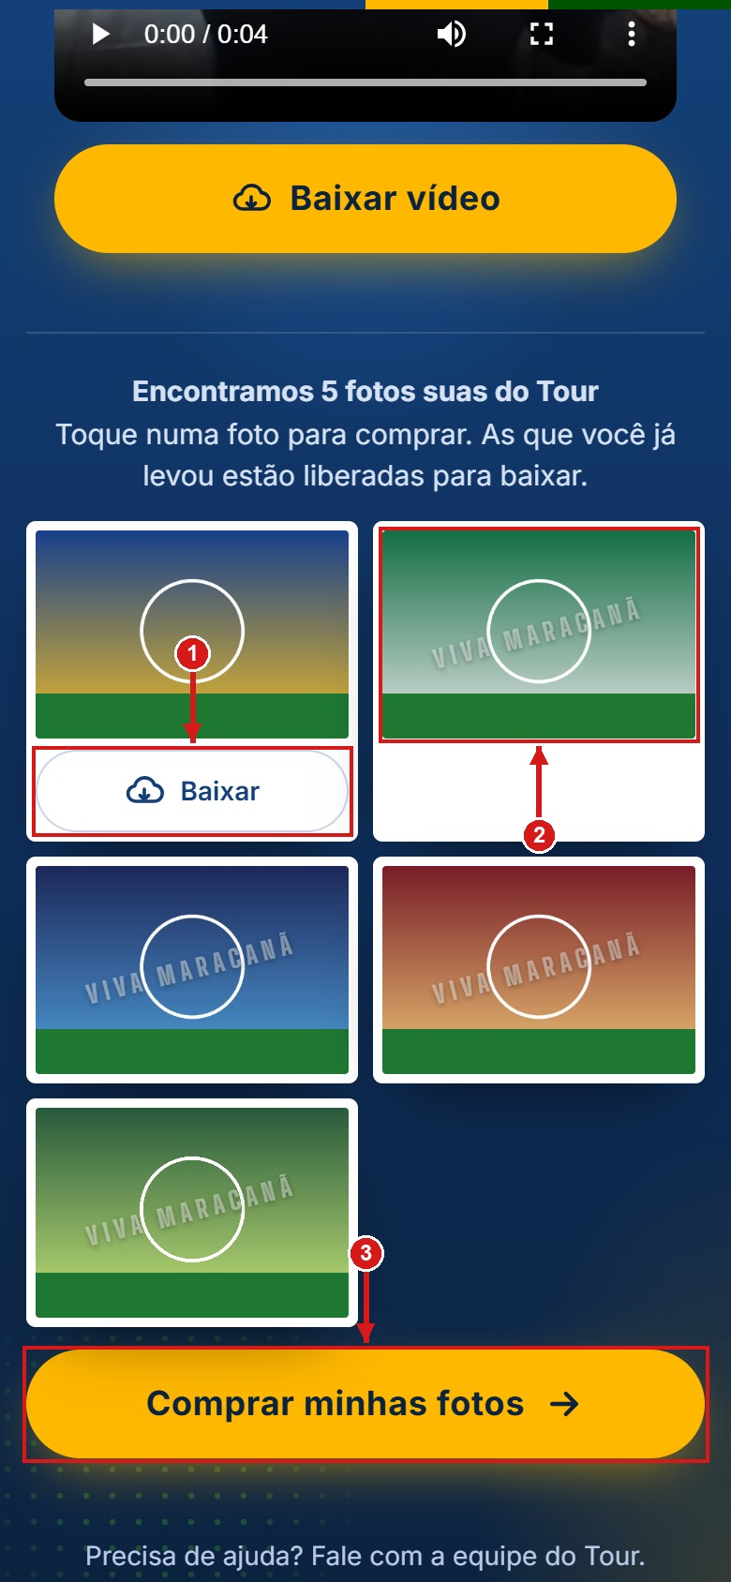
FOTOS DO TOUR
O que o cliente vê
1
Se ele autorizou na venda e foi encontrado nas fotos do Tour, as fotos aparecem logo abaixo do vídeo. As que ele já comprou têm Baixar.
2
As outras aparecem com a marca d'água; tocar numa delas abre a compra com ela já escolhida.
3
Comprar minhas fotos abre a compra das que faltam. Depois de pagar, ele volta ao vídeo e baixa as fotos ali mesmo.

Slide 35
LOTES DE CARTÕES

Slide 36
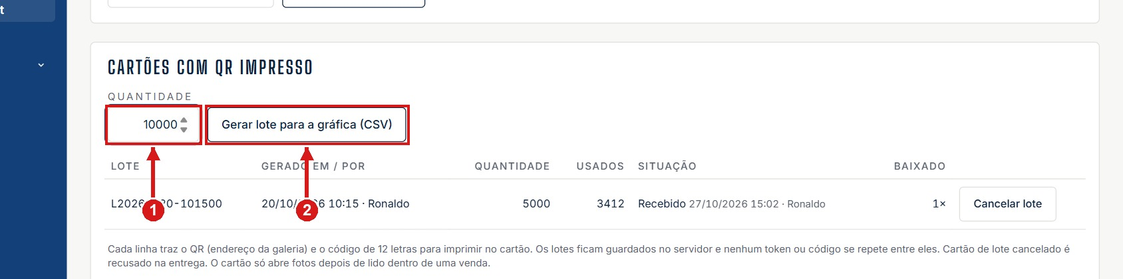
GERAR O LOTE PARA A GRÁFICA
Lotes de cartões
1
Digite a quantidade de cartões (até 10.000).
2
Clique em Gerar lote para a gráfica (CSV) e mande o arquivo para a gráfica por um canal seguro.

Slide 37
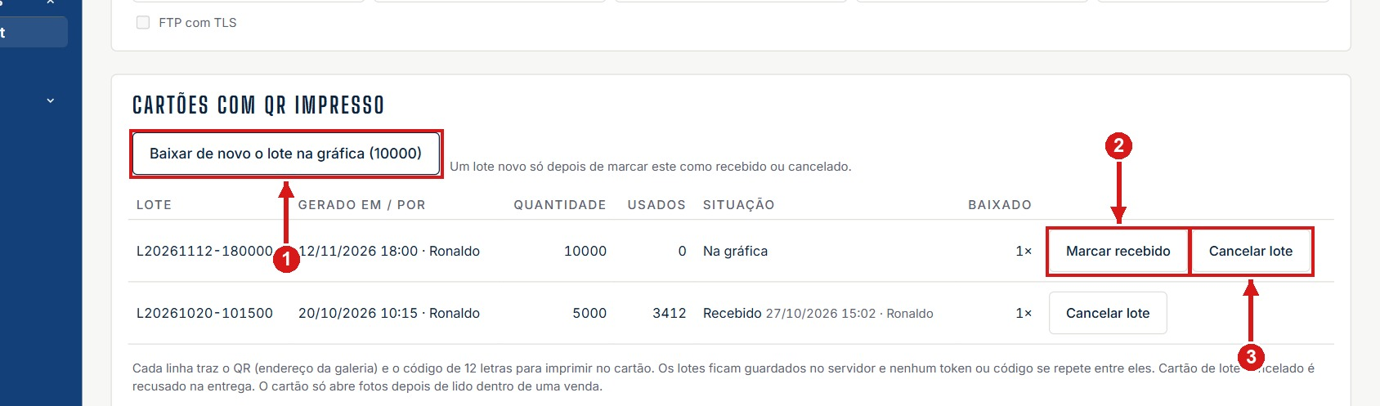
LOTE NA GRÁFICA
Lotes de cartões
1
Enquanto o lote está Na gráfica, o botão só baixa o mesmo arquivo de novo; não cria cartões novos.
2
Quando os cartões chegarem, clique em Marcar recebido. Só então dá para gerar outro lote.
3
Se o lote não for impresso ou os cartões se perderem, clique em Cancelar lote: nenhum cartão dele é aceito na entrega. Não dá para desfazer.

Slide 38
TREINO: SIMULANDO O DIA
No servidor de teste, com vendas de mentira
ANTES
VENDEDOR
ENTREGA
CLIENTE
• Cada pessoa com o seu usuário e senha do Eterna.
• Tablet e computador abrindo o servidor de teste: http://192.168.10.178:8799.
• Alguns cartões com QR de treino e um vídeo curto qualquer (.mp4) no computador do campo.
• Tudo o que for feito no servidor de teste não vai para o caixa nem para o cliente.
• Faça 3 vendas: um Drone com 2 pessoas e 4K, um Chute a Gol com medalha e um Snap Pop.
• Em todas, cliente com nome começando por TREINO e foto de um colega.
• Numa delas, desligue o Wi-Fi do tablet, registre e veja "Aguardando envio"; ligue de novo e veja a venda seguir.
• Confira tudo em Minhas vendas.
• Ache as vendas de treino na fila de cada serviço.
• Drone: Decolar com piloto, drone e bateria.
• Solte o vídeo de exemplo, escolha a venda, leia um cartão de treino e entregue.
• Tente ler o mesmo cartão de novo numa outra venda: o Eterna recusa.
• Chute a Gol: marque a medalha. Snap Pop: Começar e entregar.
• Com o celular, leia o QR do cartão entregue.
• Marque a autorização, digite um e-mail e veja o vídeo; toque em Baixar vídeo.
• Volte à Entrega e veja aparecer "Cliente abriu… assistiu… baixou…".

Slide 39
PROBLEMAS COMUNS
O que fazer quando
Situação | O que fazer
Tablet sem internet | Registre normalmente. A venda fica no tablet e segue sozinha quando a rede voltar.
"Este cartão já foi usado" | Pegue outro cartão. Cada cartão serve para um vídeo só.
"Este cartão é de um lote cancelado" ou "não é de nenhum lote" | Pegue outro cartão e separe este para o supervisor.
Cliente não está na fila | Confira com o vendedor o número da venda; ela pode estar aguardando envio no tablet.
Vídeo errado | Antes de entregar: clique em Descartar e solte o vídeo certo.
Venda errada ou desistência | Chame o supervisor para cancelar, antes da entrega.
Cliente vê "Seu vídeo está chegando" | O vídeo ainda está subindo para a internet. A página atualiza sozinha; peça para aguardar alguns minutos.
Cliente não achou as fotos do Tour | Só aparecem se ele autorizou na venda e se foi encontrado nas fotos do dia. Ele pode comprar no balcão de fotos.

